Slide 1


Telecomunicações no Brasil
Audiência Pública no Senado Federal na
Comissão de Educação
Carlos Duprat
Brasília, 09 de Setembro de 2015

Slide 2

O crescimento da demanda
Demanda da sociedade versus obrigações
Como resolver?
Conclusão

Slide 3

A demanda por conectividade e mobilidade da sociedade cresce exponencialmente
O tráfego móvel de dados no Brasil vai crescer 9X entre 2014 e 2019
taxa média anual de crescimento de
56%
Fonte: Cisco, VNI Mobile Forecast Highlights, 2014-2019

Slide 4

A venda de smartphones cresceu 55% em 2014, alcançando 55 milhões de aparelhos vendidos
Para 2015 estima-se vender 64 milhões de aparelhos
Estimativa feita sem considerar a alta do dólar e a reoneração dos smartphones
Fonte: Abinee e IDC (dados de 2015 são estimados)

Slide 5

Novos aplicativos estão mudando a forma de se comunicar e exigindo uma capacidade de rede muito maior
% de vídeo no total do tráfego móvel
2014
2019
1 foto = 20 ligações
1 vídeo = 16 fotos
1 vídeo = 320 ligações
Foto com tamanho médio de 0,55 Mb e vídeo de 15 segundos com tamanho médio de 9 Mb
Fonte: Cisco, VNI Mobile Forecast Highlights, 2014 - 2019

Slide 6

Continuamos batendo recorde de investimento
R$ 31,6
bilhões em 2014
Investimentos
R$ bilhões
R$ 37 bi
considerando as licença
  Em 2014 os investimentos alcançaram 22% da receita líquida
Fonte: Telebrasil.
*não inclui o pagamento de licenças.

Slide 7

O preço do minuto caiu 60% desde 2008
preço médio do minuto do celular
(em R$, valores com impostos)
quantidade de minutos por usuário por mês
0,32
117
0,13
Preço Médio do minuto é calculado dividindo a receita média por usuário pela quantidade de minutos por usuário. Fonte: Teleco.

Slide 8

Alcançamos em jul/15 221
milhões
de acessos em
banda larga

Slide 9

68 mil escolas urbanas públicas conectadas com banda larga gratuita até 2025
  E 18 mil escolas rurais também já foram conectadas

Slide 10
O crescimento da demanda
Demanda da sociedade versus obrigações
Como resolver?
Conclusão

Slide 11

A sociedade demanda que os celulares funcionem em todos os lugares: estradas, vilarejos, lugares remotos

Slide 12

A cobertura dos serviços móveis é resultado dos leilões de frequência realizados
  A cobertura em estradas e o atendimento dos distritos nunca foram consideradas necessárias

Slide 13
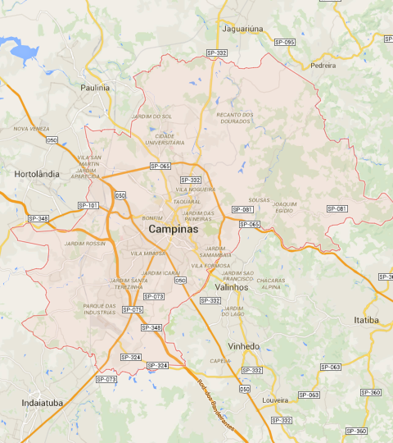
De acordo com os editais de licitação das licenças
um município será considerado atendido quando a área de cobertura contenha, pelo menos, 80% da área urbana do Distrito Sede do município atendido
  Nos editais também está definido o cronograma de implantação em todos os municípios brasileiros

Slide 14
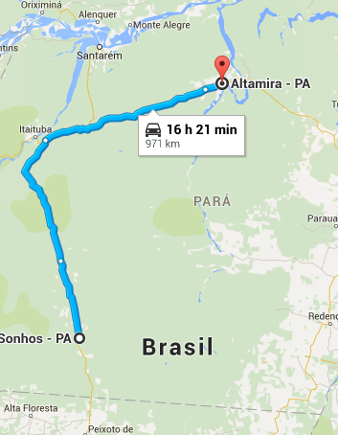

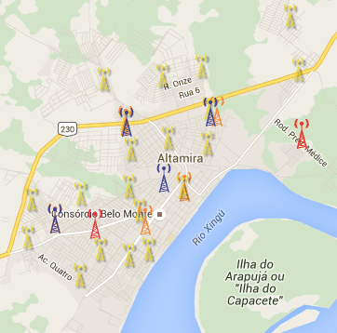
Caso do Município de Altamira/PA
Altamira
Maior município brasileiro
Tem apenas um distrito, Castelo dos Sonhos, que fica a 971 Km da sede do município
O município é considerado coberto pois 80% da área urbana do município-sede está atendido
Castelo dos Sonhos

Slide 15

Obrigação de cobertura do 3G
2014 – 1.501 municípios
2016 – 3.761 municípios
2017 - 4.417 municípios
2019 - 5.570 municípios
  Hoje já existe cobertura 3G em 4.230 municípios brasileiros

Slide 16

Obrigação de cobertura do 4G – 2,5GHz
2014 - 45 municípios
2015 - 136 municípios
2016 - 288 municípios
2017 - 1.079 municípios
  Hoje já existe cobertura 4G em 189 municípios brasileiros
Para a faixa de 700 MHz leiloada ano passado não existem compromissos de cobertura

Slide 17

O cronograma de implantação da cobertura da banda larga móvel prioriza os centros urbanos
3G só chegará em 100% das cidades com menos de 30 mil habitantes em 2019
4G, em 2019, estará nos municípios até 30 mil habitantes

Slide 18
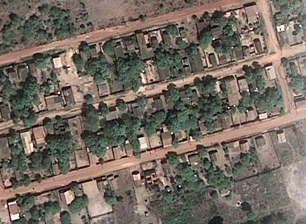
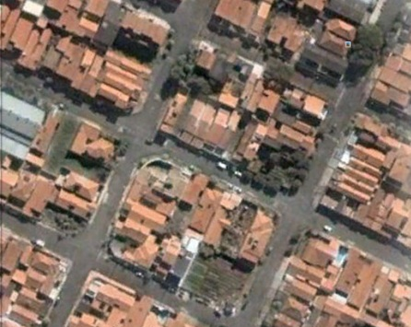
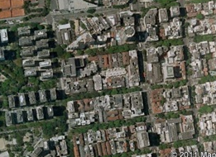
não há, em nenhum edital, a obrigação de cobertura em estradas
Área de cobertura viável economicamente
Município B
  estradas que estão dentro das áreas urbanas dos municípios ou locais que são economicamente viáveis já possuem cobertura do SMP
Município A
Município C
SMP: Serviço Móvel Pessoal

Slide 19
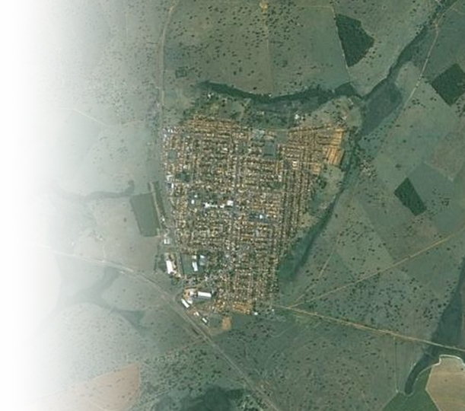
obrigações de cobertura do 4G
30km
cobertura com 450 MHz:
áreas rurais: cobertura da área compreendida fora dos limites da Área de Tarifação Básica - ATB até a distância geodésica igual a 30 km dos limites do distrito sede
escolas rurais localizadas até 30 Km do limite do distrito sede
  Fonte: Edital de Licitação nº 004/2012/PVCP/SPV Anatel (“Edital 4G”)

Slide 20

obrigações de cobertura Internet Rural
Conexão de dados com 256 kbps de download, 129 kbps de upload e franquia mensal de 250 MB, no mínimo
Metas de cobertura:
  Dez/2015: 100% dos municípios
    É considerado coberto o município que for atendido em pelo menos 80% da área compreendida dentro de um raio de 30 km da sede municipal
  Escolas rurais devem receber serviço sem franquia
  A partir de Dez/2017: 1 Mpbs de download, 256 kbps de upload e franquia mensal de voz e dados de 500 MB
Fonte: Licitação nº 04/2012 (subfaixa de 450 Mhz)

Slide 21

Há uma lógica econômica no valor pago pelas licenças: quanto maior o número de obrigações menor o valor a ser pago

Slide 22

Desde 2001 já foram arrecadados mais de
R$ 84 bilhões
para os fundos setoriais e apenas
7% foram aplicados
Fonte: Telebrasil. Fundos Setoriais: FUST, FISTEL e Funttel

Slide 23

O FUST foi criado “tendo por finalidade proporcionar recursos para o cumprimento das obrigações de universalização de serviços de telecomunicações, que não possa ser recuperada com a exploração eficiente do serviço”
  O modelo de fundos é utilizado em todo o mundo.
  No Brasil o Fust já arrecadou R$ 18 bi mas o dinheiro não foi utilizado
FUST: Fundo de Universalização das Telecomunicações, Lei nº 9.998/2000

Slide 24

Tributos e % sobre a Receita líquida
R$ bilhões
R$ 60
bilhões de tributos recolhidos
em 2014
De 2002 a 2014 os tributos recolhidos cresceram 204% enquanto a receita líquida cresceu 148%
Fonte: Telebrasil.

Slide 25


Comparados com outros 17 países,
o Brasil tem a maior carga tributária
BRASIL
Estudo Teleco, 2015

Slide 26

melhoria da qualidade
  é fundamental reduzir o tempo entre o investimento disponível e a efetiva melhoria da qualidade do serviço
Processos de licenciamento ágil
Legislações que possibilitem e incentivem os investimentos
$$$ Investimentos

Slide 27

A definição das políticas públicas devem ser feitas baseadas nas demandas da sociedade

Slide 28
O crescimento da demanda
Demanda da sociedade versus obrigações
Como resolver?
Conclusão

Slide 29

A única forma de suprir essa demanda e melhorar a qualidade da rede é instalando mais antenas

Slide 30

Lei Federal 11.934/09
a Lei das Antenas aprovada foi um passo importante para agilizar a instalação de infraestrutura de telecom
limites à exposição humana a campos eletromagnéticos
Lei 13.116/15
competência federal
Legislações Municipais
  o grande desafio agora é adequar as legislações municipais que impõem limites e morosidades
competência municipal: uso do solo

Slide 31

Principais ganhos com
a Lei das Antenas
60 dias é o prazo máximo para a emissão de licenças
Pedido de licenciamento endereçado para apenas um órgão e simplificado, inclusive o ambiental
Dispensa de licenciamento de antenas de pequeno porte
Dispensa de licenciamento de antenas com características técnicas semelhantes à instalações já feitas anteriormente
Não pagamento pelo direito de passagem em vias públicas, faixas de domínio e outros bens públicos

Slide 32

Os processos de licenciamentos junto às Prefeituras devem agora ir ao encontro da nova lei aprovada para garantir a agilidade necessária para suprir a demanda da sociedade

Slide 33
E para instalar tantas antenas, são necessários grandes investimentos
  Em um momento de tantos desafios econômicos, o estímulo aos investimentos se torna ainda mais fundamental

Slide 34
O crescimento da demanda
Demanda da sociedade versus obrigações
Como resolver?
Conclusão

Slide 35

Pesquisa da Fecomércio/RJ no ano passado mostrou que os smartphones são os produtos mais desejados no Natal
Em dez/14 foram mais de 5,8 milhões de aparelhos habilitados
Fonte: http://goo.gl/Tt0GV5

Slide 36
Em 2015, a expectativa é que o Natal não seja mais dos Smartphones
Vários estados com previsão de aumento de ICMS sobre os serviços de telecom
Fim da desoneração dos smartphones
Aumento do dólar

Slide 37
A expansão da cobertura dos serviços de telecomunicações nas áreas sem atratividade econômica precisam ser alvo de políticas públicas

Slide 38

Propostas para expansão da cobertura e melhoria da qualidade
Utilização de fundos setoriais para investimento
Elaboração de Editais focados na expansão da cobertura
Disseminar a Lei Geral de Antenas nos municípios

Slide 39


Carlos Duprat
carlosduprat@sinditelebrasil.org.br
Notes:
MAD-AAA123-20061019-
39

